Slide 1
MAPAS

Slide 2
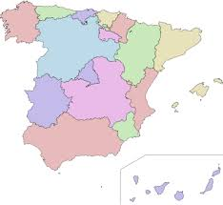
MAPA DEL ESTADO ESPAÑOL

Slide 3
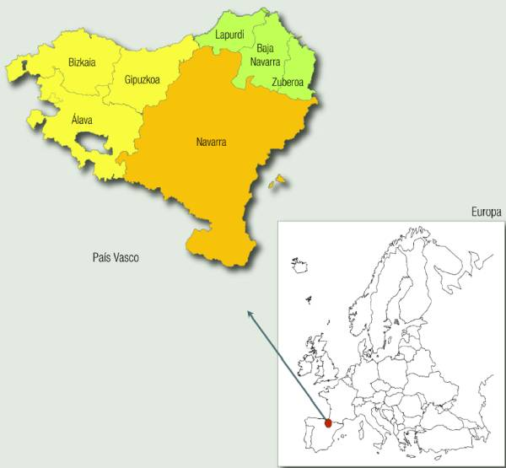
EUSKAL HERRIA

Slide 4
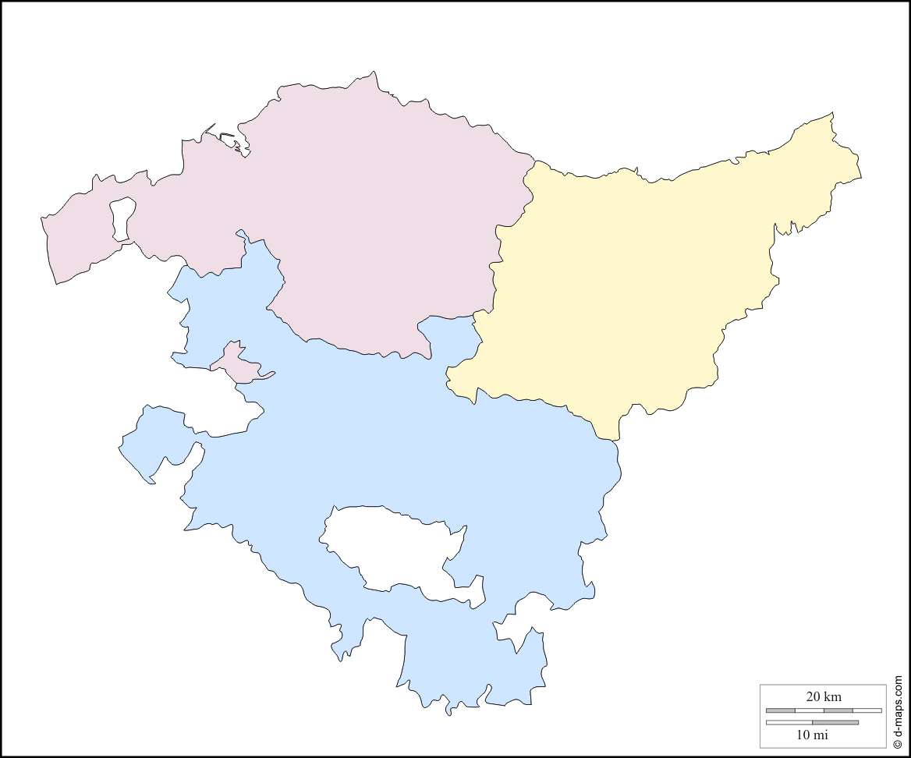
EUSKADI (CAV)

Slide 5
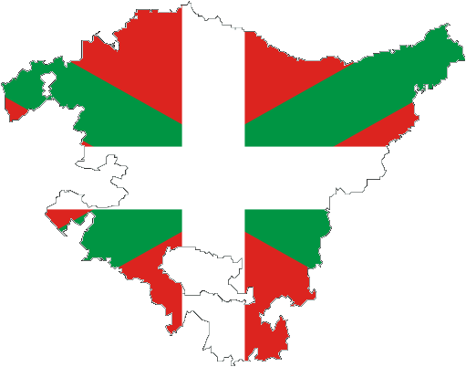
EUSKADI (CAV) - IKURRIÑA

